Slide 1
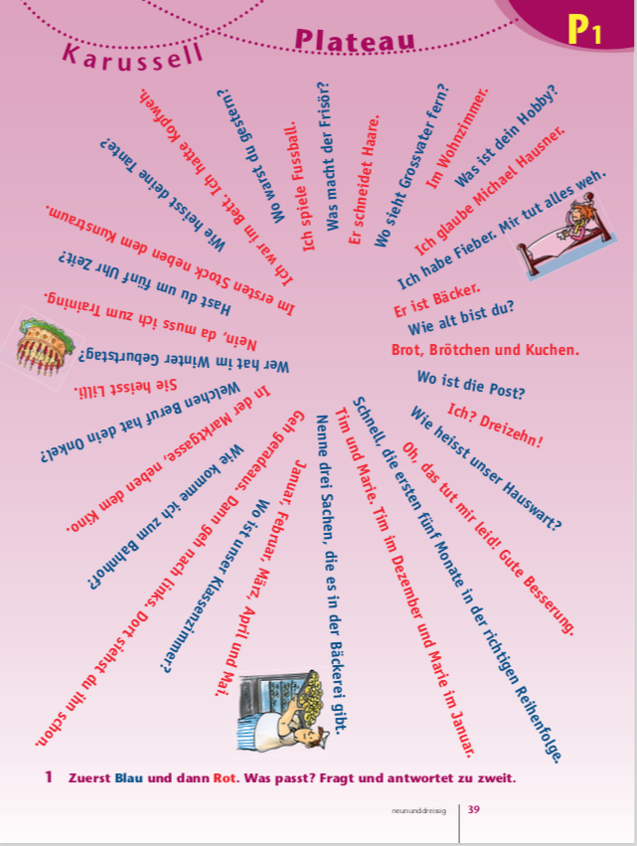

Slide 2
Was macht der Frisör?
Er schneidet Haare.
Wo sieht Grossvater fern?
Im Wohnzimmer.
Was ist dein Hobby?
Ich spiele Fussball.
Ich habe Fieber. Mir tut alles weh.
Oh das tut mir leid! Gute Besserung.
Wie alt bist du?
Ich? Dreizehn!
Wo ist die Post?
In der Marktgasse, neben dem Kino.
Wie heisst unser Hauswart?
Ich glaube Michael Hausner.
Schnell, die ersten fünf Monate in der richtigen Reihenfolge
Januar, Februar, März, April, Mai.
Nenne drei Sachen, die es in der Bäckerei gibt.
Brot, Brötchen und Kuchen.
Wo ist unser Klassenzimmer?
Im ersten Stock neben dem Kunstraum.
Wie komme ich zum Bahnhof?
Geh geradeaus. Dann geh nach links. Dort siehst du ihn schon.
Welchen Beruf hat dein Onkel?
Er ist Bäcker.

Slide 3
Wer hat im Winter Geburtstag?
Tim und Marie. Tim im Dezember und Marie im Januar.
Hast du um fünf Uhr Zeit?
Nein, da muss ich zum Training.
Wie heisst deine Tante?
Sie heisst Lili.
Wo warst du gestern?
Ich war im Bett. Ich hatte Kopfweh.

Slide 4
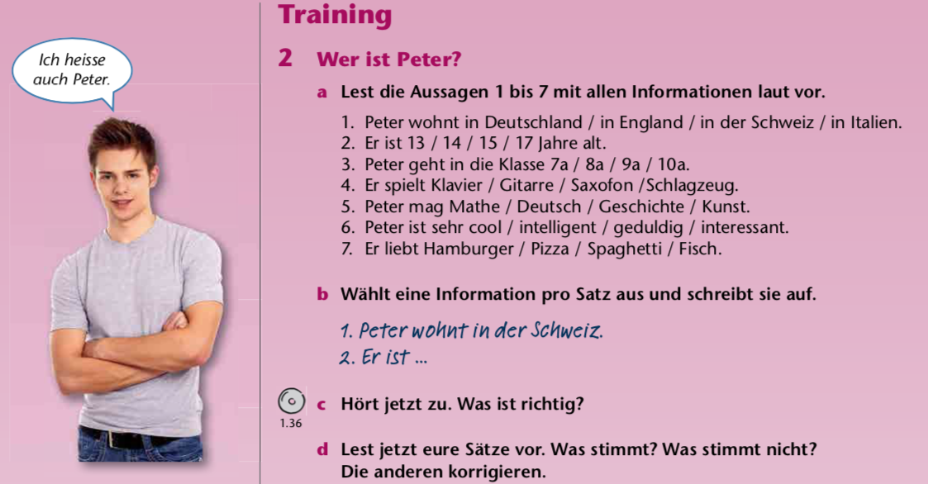

Slide 5
Peter wohnt in Deutschland.
Er ist 15 Jahre alt.
Peter geht in die Klasse 9a
Er spielt Saxofon
Peter mag Kunst
Peter ist sehr cool
Er liebt Hamburger

Slide 6
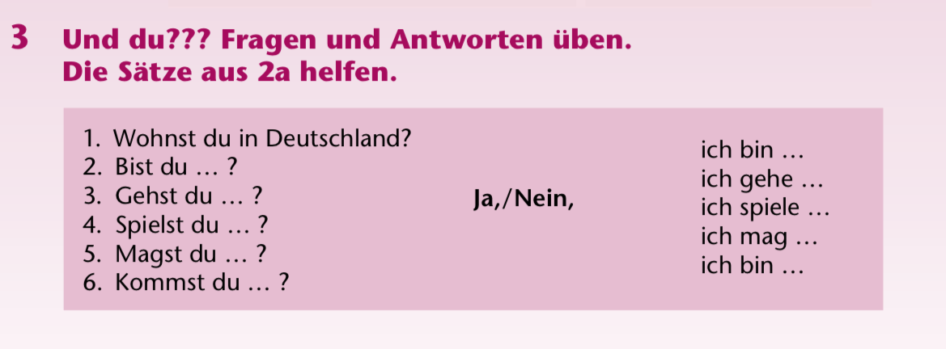

Slide 7
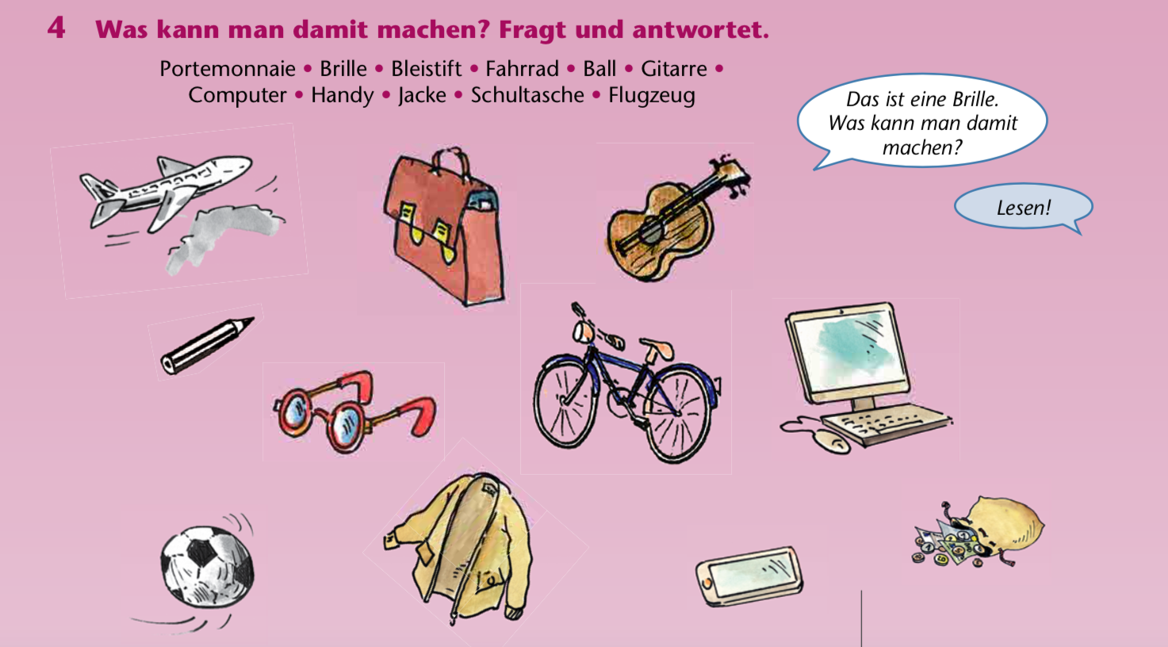

Slide 8
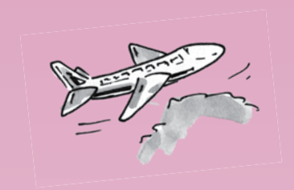
Das ist ein Flugzeug. Was kann man damit machen?
Eine Reise machen / in die USA fliegen

Slide 9

Das ist ein Bleistift. Was kann man damit machen?
Schreiben / malen

Slide 10
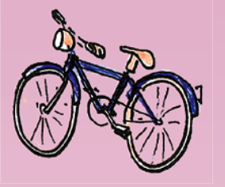
Das ist ein Fahrrad. Was kann man damit machen?
Fahren / einen Ausflug machen / einen Freund besuchen

Slide 11

Das ist ein Ball. Was kann man damit machen?
Fussball spielen

Slide 12
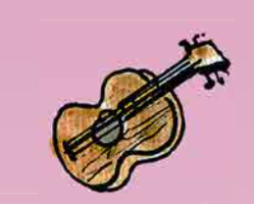
Das ist eine Gitarre. Was kann man damit machen?
Musik machen

Slide 13

Texte schreiben chatten Computerspiele spielen
im Internet surfen
Das ist ein Computer. Was kann man damit machen?

Slide 14
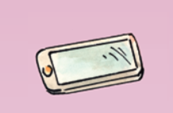
Telefonieren /
SMS schreiben
Das ist ein Handy. Was kann man damit machen?

Slide 15
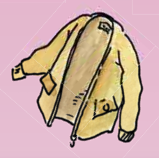
Das ist eine Jacke. Was kann man damit machen?
Anziehen /
waschen

Slide 16
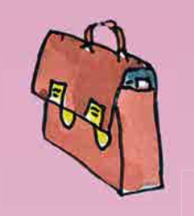
In die Schule gehen.
Das ist eine Schultasche. Was kann man damit machen?

Slide 17
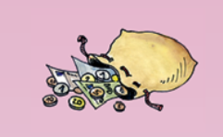
Einkaufen / etwas bestellen und bezahlen
Das ist ein Portemonnaie. Was kann man damit machen?

Slide 18
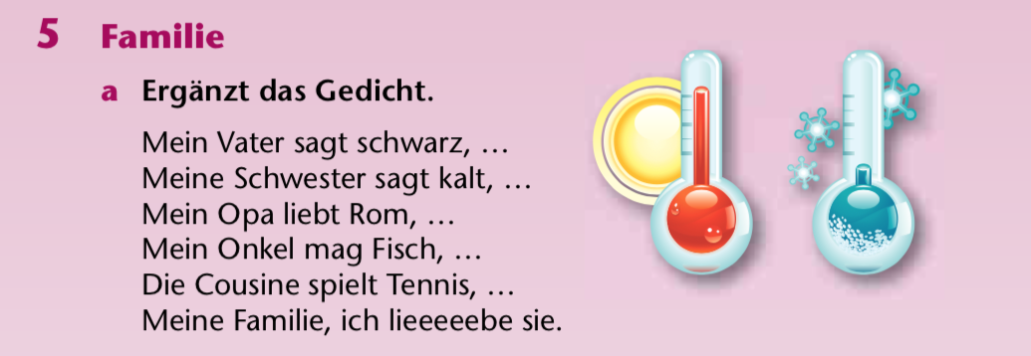
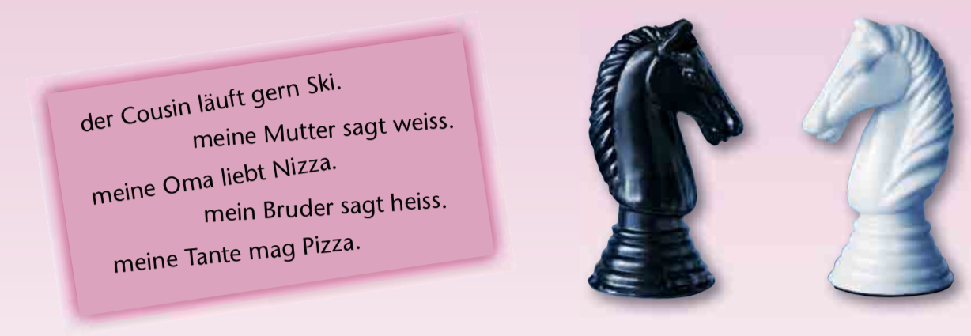

Slide 19
… meine Mutter sagt weiss.
… mein Bruder sagt heiss.
… meine Oma liebt Nizza.
… meine Tante mag Pizza.
… der Cousin läuft gern Ski.

Slide 20
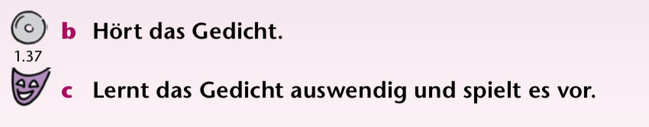



Slide 21
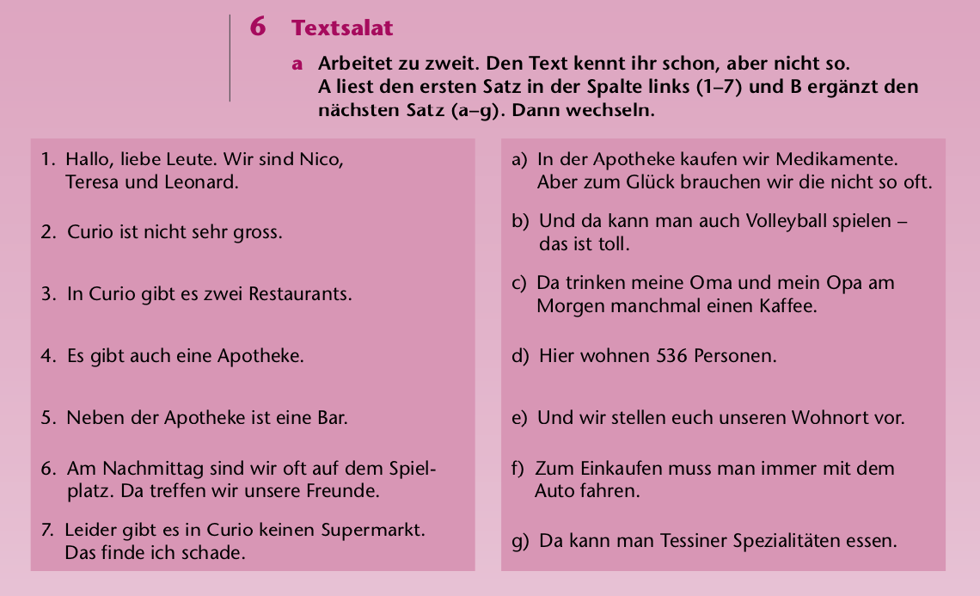
e
d
g
a
c
b
f
Notes:
KB S.42

Slide 22
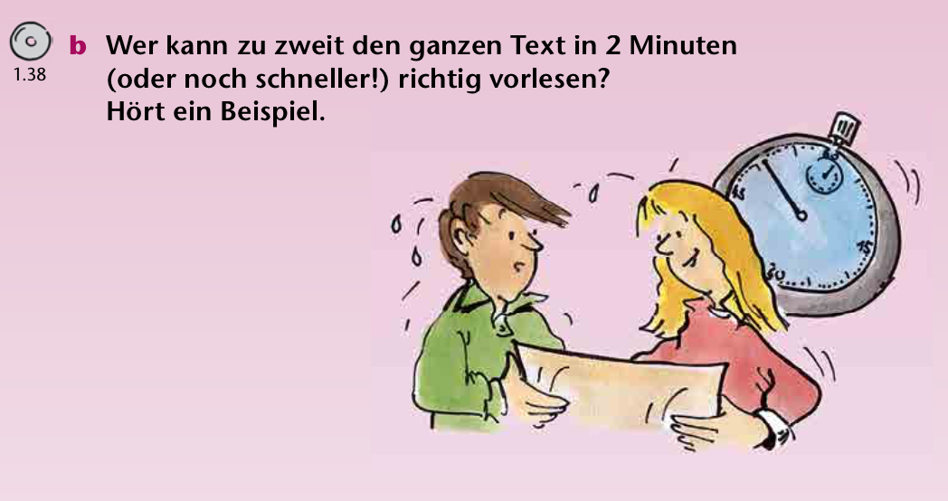
Notes:
KB S.42

Slide 23
a) Ich heisse Roland Brenner und wasche jeden Tag Salat für die Schüler.
b) Ich heisse Karl Grimm und unterrichte Geschichte.

Slide 24
a) Ich heisse Stefanie Degner und arbeite oft am Computer.
b) Ich heisse Mark Huber und repariere alles.

Slide 25
Klara wohnt in der Waldstrasse direkt über der Apotheke.

Slide 26
a) Jakob wartet an der Bank auf Klara.
b) Klara wartet auf der Parkbank auf Jakob.

Slide 27
Der Vater von Nils ist Polizist.

Slide 28
a) Der Polizist kontrolliert die Autofahrer.
b) Die Schauspielerin spielt in Filmen mit.

Slide 29
a) Im Sommer feiern viele ihren Geburtstag im Schwimmbad.
b) Im Winter gehen sie zusammen ins Kino oder backen Plätzchen.

Slide 30
Joel hatte einen Unfall mit dem Fahrrad.

Slide 31
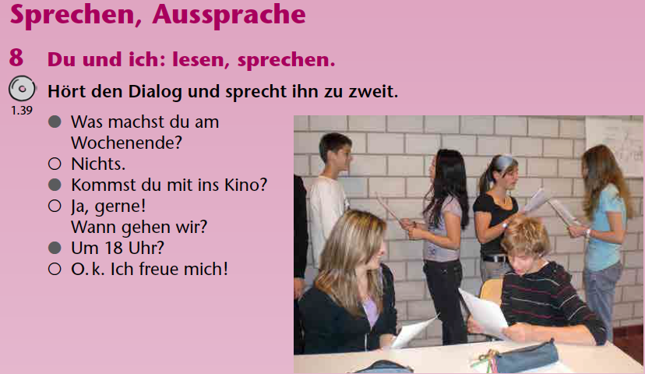

Slide 32
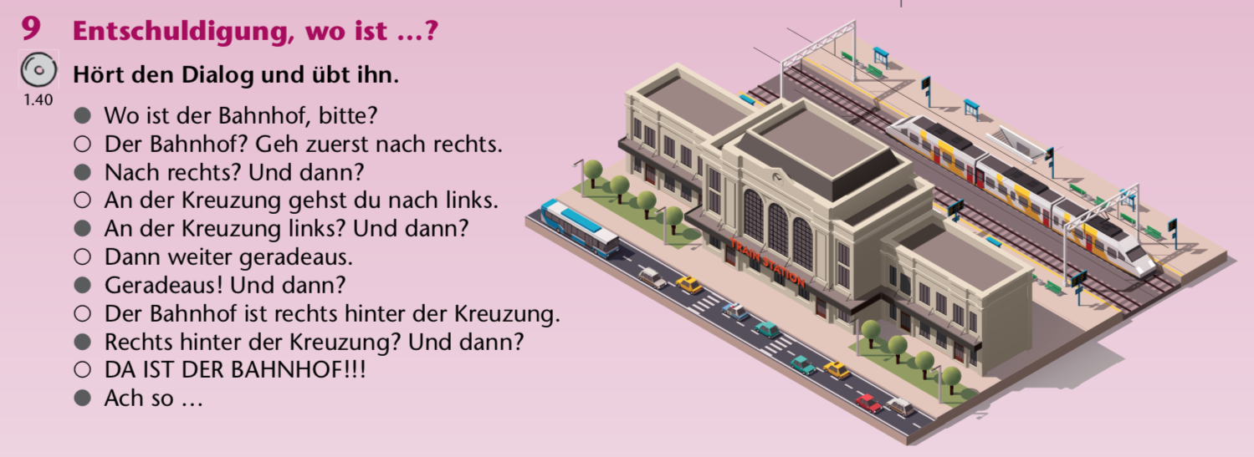

Slide 33
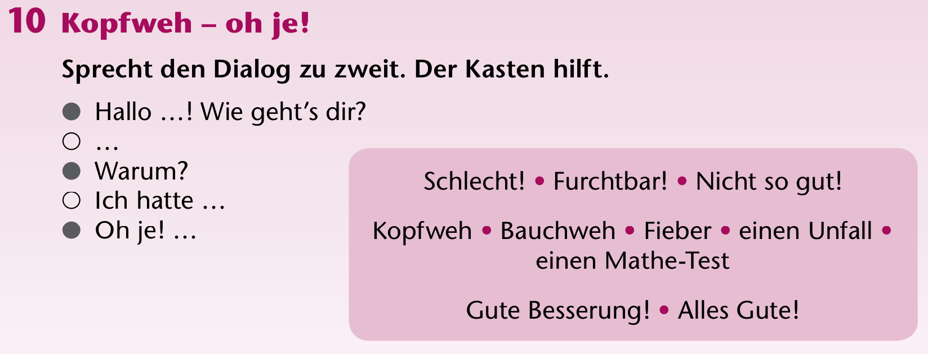
→ Es gibt mehrere mögliche Beispiele!

Slide 34
Beispiel 1
Furchtbar!
einen Unfall.
Alles Gute!

Slide 35
Beispiel 2
Nicht so gut!
Fieber.
Gute Besserung!

Slide 36
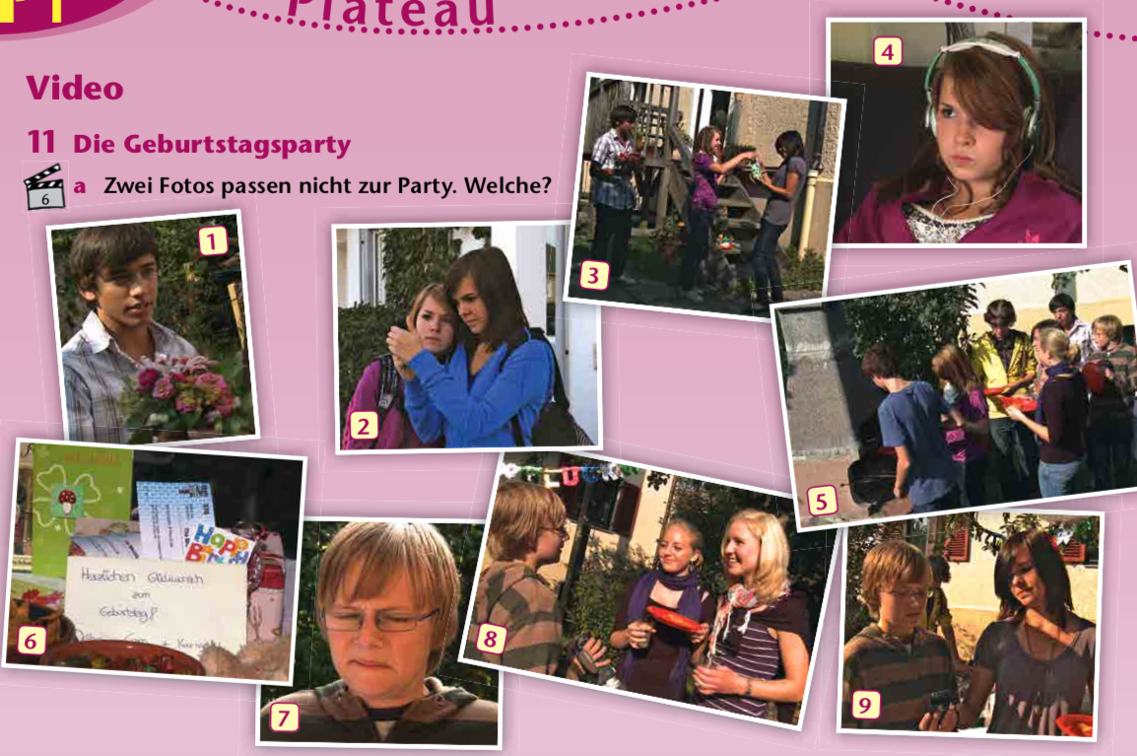
X
X

Slide 37
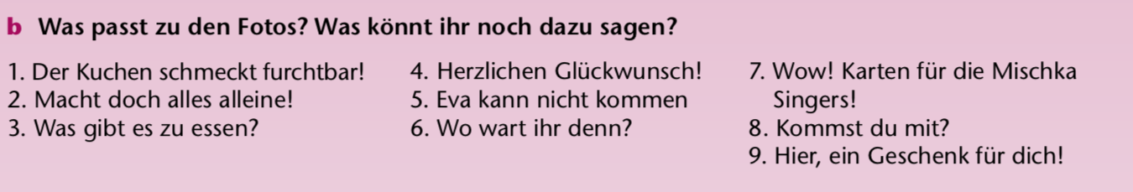
1: Foto 7
2: Foto 4
3: Foto 5
4: Foto 1
5: Foto 9
6: Foto 8
7: Foto 6
8: Foto 2
9: Foto 3

Slide 38
